Slide 1
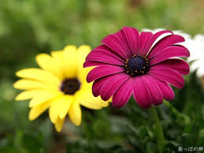
বাংলা ব্যাকরণ ক্লাসে
সকলকে অনেক অনেক শুভেচ্ছা

Slide 2
পরিচিতি
মেফতাহুন নাহার কবিতা
বি,এ(অর্নাস), এম,এ(বাংলা)
প্রভাষক(বাংলা)
বিরামপুর চাঁদপুর ফাজিল মাদ্রাসা,
বিরামপুর,দিনাজপুর।
E-mail: kabitacpm@gmail.com
শ্রেণীঃ দাখিল নবম/দশম
বিষয়ঃ বাংলা ২য় পত্র
পাঠঃ সন্ধি
সময়ঃ 50 মিনিট
Notes:
শিক্ষক ও পাঠ পরিচিতি

Slide 3
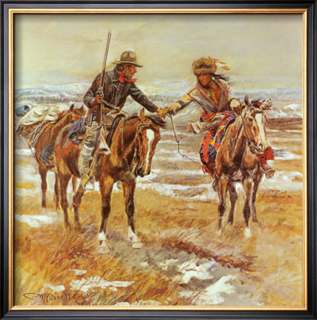
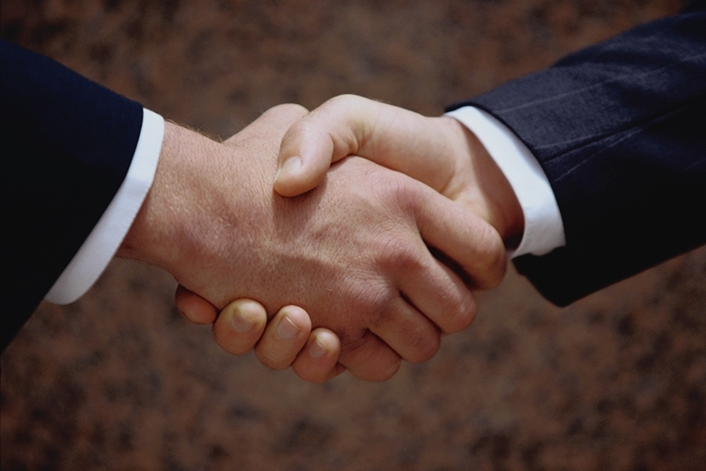
দু’জনে মিলে বন্ধুত্ব বা সন্ধি করছে
উপরের ছবি দেখে কি বুঝতে পারলে?

Slide 4
আজকের পাঠ
সন্ধি

Slide 5
শিখনফল
এই পাঠ শেষে শিক্ষার্থীরা........
১। সন্ধি কাকে বলে তা বলতে পারবে;
২। সন্ধির প্রকারভেদ বলতে পারবে।;
৩। উদাহরণসহ স্বরসন্ধি ও ব্যঞ্জনসন্ধির সংজ্ঞা বরতে পারবে;
৪। সন্ধি বিচ্ছেদ নির্ণয় করতে পারবে;
৫। সন্ধির প্রয়োজনীয়তা ব্যাখ্যা করতে পারবে।

Slide 6
ঘোড়া
গাড়ি
ঘোড়াগাড়ি

Slide 7
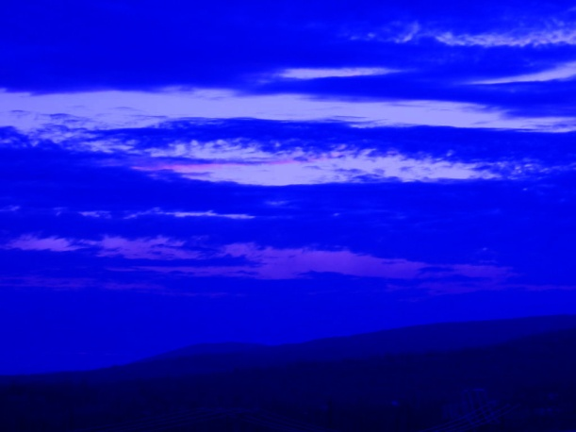
নীল
উৎপল
নীলোৎপল

Slide 8
ধ্বনি
মিলন
পাশাপাশি
ধ্বনি
সন্ধি

Slide 9
সন্ধি প্রধানত দুই প্রকার। যথাঃ
সন্ধি
স্বরসন্ধি
ব্যঞ্জনসন্ধি

Slide 10
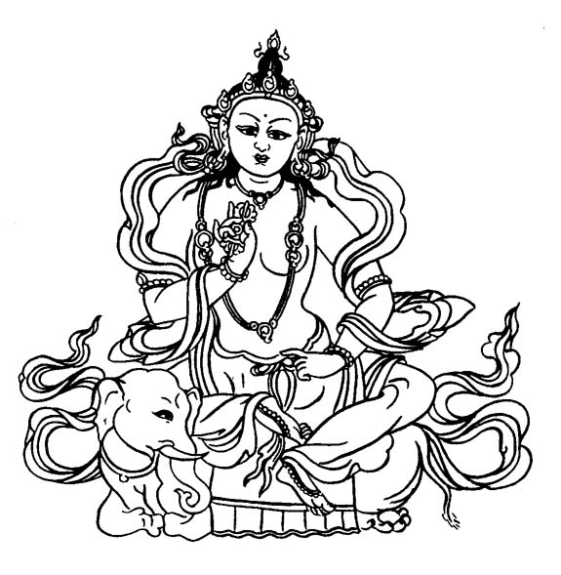
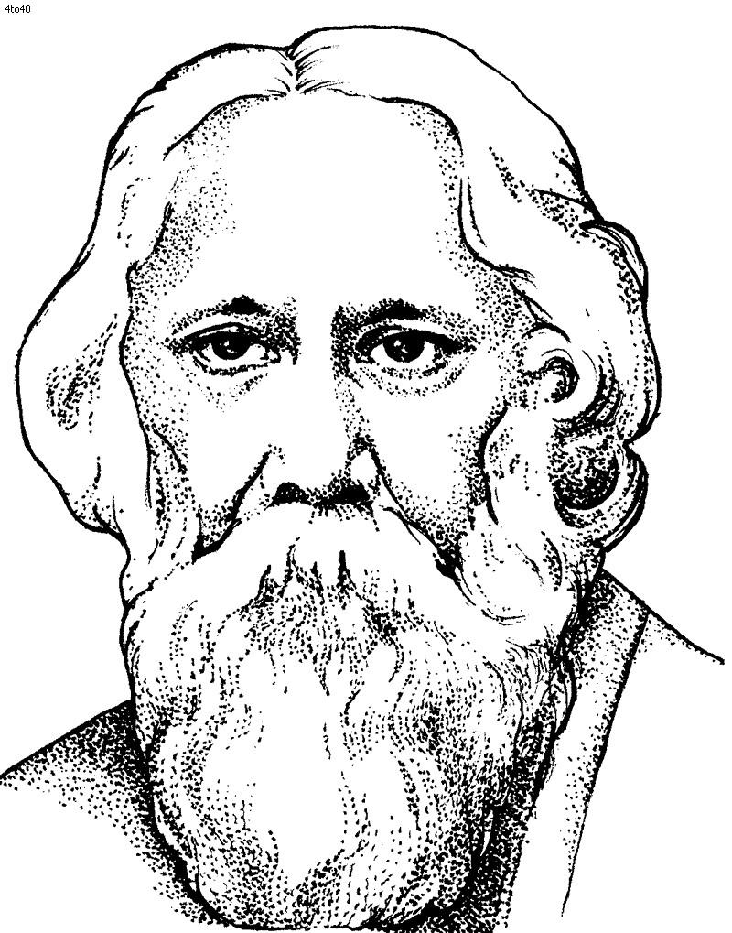
রবি
ইন্দ্র
স্বরধ্বনি
স্বরধ্বনি
রবীন্দ্র

Slide 11
স্বরধ্বনি
ও
স্বরধ্বনি
মিলন
স্বরধ্বনি

Slide 12
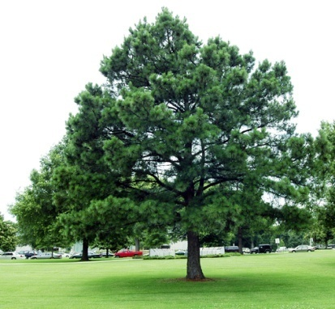
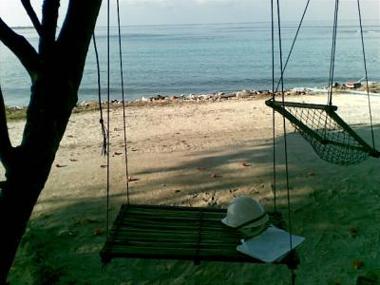
তরু
ছায়া
স্বরধ্বনি
ব্যঞ্জনধ্বনি
তরুচ্ছায়া

Slide 13
মৃৎ
অঙ্গ
ব্যঞ্জনধ্বনি
স্বরধ্বনি
মৃদঙ্গ

Slide 14
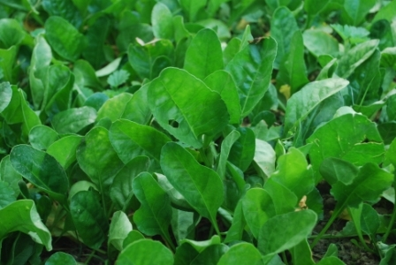
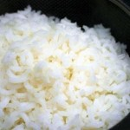
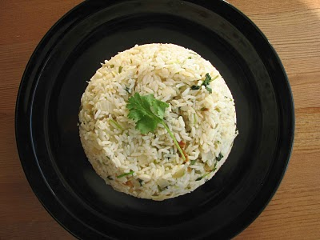
শাক
ভাত
ব্যঞ্জনধ্বনি
ব্যঞ্জনধ্বনি
শাকভাত

Slide 15
স্বরধ্বনি ও ব্যঞ্জনধ্বনি
ব্যঞ্জনধ্বনি ও স্বরধ্বনি
মিলন
ব্যঞ্জনধ্বনি ও ব্যঞ্জনধ্বনি
ব্যঞ্জনধ্বনি

Slide 16
সন্ধির প্রয়োজনীয়তা
সন্ধির ফলে..........
 নতুন শব্দ গঠিত হয়।
 শব্দ সংক্ষিপ্ত হয়।
 উচ্চারণ সহজ হয়।
 ভাষা শ্রুতি মধুর হয়।

Slide 17
একক কাজ
নিচের শব্দগঠনগুলোর সন্ধি বিচ্ছেদ নির্ণয় করঃ
শব্দ গঠন | সন্ধি বিচ্ছেদ
নাবিক | =
কুলটা | =
যথেচ্ছা | =
প্রতীক্ষা | =
সাধুত্তোম | =
দুশ্চরিত্র | =
গ্রন্থাগার | =
সচ্চরিত্র | =
বৃষ্টি | =
নিষ্ফল | =

Slide 18
জোড়ায় কাজ
প্রশ্নঃসন্ধি ও সমাসের মধ্যে পাথর্ক্য নির্ণয় কর।

Slide 19
দলীয় কাজ
নিচের কোনটি কোন সন্ধি নির্ণয় করঃ
সূত্র প্রয়োগ | শব্দ গঠন
নব + অন্ন | = নবান্ন
বিদ্যা + আলয় | = বিদ্যালয়
মহা + আশয় | = মহাশয়
শুভ + ইচ্ছা | = শুভেচ্ছা
নর + উত্তম | = নরোত্তম
দিক্ + অন্ত | = দিগন্ত
মৃৎ + ময় | = মৃন্ময়
ষট + যন্ত্র | = ষড়যন্ত্র
পরি + কার | = পরিষ্কার
পরি + ঈক্ষা | = পরীক্ষা

Slide 20
মূল্যায়ন
 সন্ধি কাকে বলে?
 সন্ধি কত প্রকার ও কি কি?
 স্বরসন্ধি ও ব্যঞ্জনসন্ধি কাকে বলে?
 সন্ধির প্রয়োজনীয়তা ব্যাখ্যা কর।

Slide 21
বাড়ির কাজ
প্রশ্নঃ উদাহরণসহ সন্ধির প্রয়োজনীয়তা লিখে আনবে।

Slide 22
সকলকে ধন্যবাদ
আবার দেখা হবে

